Slide 1
КОНКУРС
«Лучшие муниципальные практики и инициативы социально-экономического развития в муниципальных
образованиях на территориях присутствия Госкорпорации «Росатом» в 2021 году»
ПРОЕКТ
Детский фестиваль среди городов присутствия Госкорпорации «Росатом»
«Путешествие в мир музыки»
Российская Федерация, Челябинская область, город Снежинск

Slide 2
ОРГАНИЗАТОРЫ И УЧАСТНИКИ ПРОЕКТА
Организаторы:
Муниципальное автономное дошкольное образовательное учреждение Снежинского городского округа «Детский сад компенсирующего вида №29»
Адрес: РФ, Челябинская область, г. Снежинск, ул. Ленина, д.54.
МАДОУ «Детский сад компенсирующего вида №29»
Контактный телефон 8(35146) 3-57-67 (заведующий)
Электронная почта ds29@snzadm.ru
При поддержке:
Муниципальное казённое учреждение «Управление образования администрации города Снежинска»
Первичная профсоюзная организация федерального государственного унитарного предприятия «Российский Федеральный Ядерный Центр - Всероссийский научно-исследовательский институт технической физики имени академика Е.И. Забабахина»
Участники:
Педагоги и воспитанники дошкольных образовательных учреждений в возрасте 5-7 лет детских дошкольных образовательных учреждений городов присутствия Госкорпорации «Росатом».

Slide 3
ЦЕЛИ И ЗАДАЧИ ПРОЕКТА
Цель:
Развитие и поддержка одарённых и талантливых детей, реализация творческого потенциала воспитанников детских дошкольных образовательных учреждений городов присутствия Госкорпорации «Росатом»
Задачи:
Выявление и поддержка талантливых детей старшего дошкольного возраста.
Раскрытие творческого потенциала детей, содействие проявлению детской инициативы и самостоятельности.
Совершенствование уровня исполнительского мастерства дошкольников.
Патриотическое, нравственное, музыкально-эстетическое воспитание подрастающего поколения.
Создание творческих связей между дошкольными образовательными учреждениями городов присутствия Госкорпорации «Росатом», обмен исполнительским и педагогическим опытом.
Развитие цифровых форматов взаимодействия между дошкольными образовательными учреждениями городов присутствия Госкорпорации «Росатом».

Slide 4
ХАРАКТЕРИСТИКИ ПРОЕКТА
Формат проекта: дистанционный
Сроки реализации проекта: Январь 2021 – Май 2021 (5 месяцев)
Целевая аудитория: дошкольные образовательные учреждения на территории присутствия Госкорпорации «Росатом»
Охват участников проекта:
13 городов присутствия Госкорпорации «Росатом»
106 дошкольных образовательных учреждений Атомных городов
756 талантливых детей дошкольного возраста 5-7 лет
Более 500 музыкальных руководителей

Slide 5
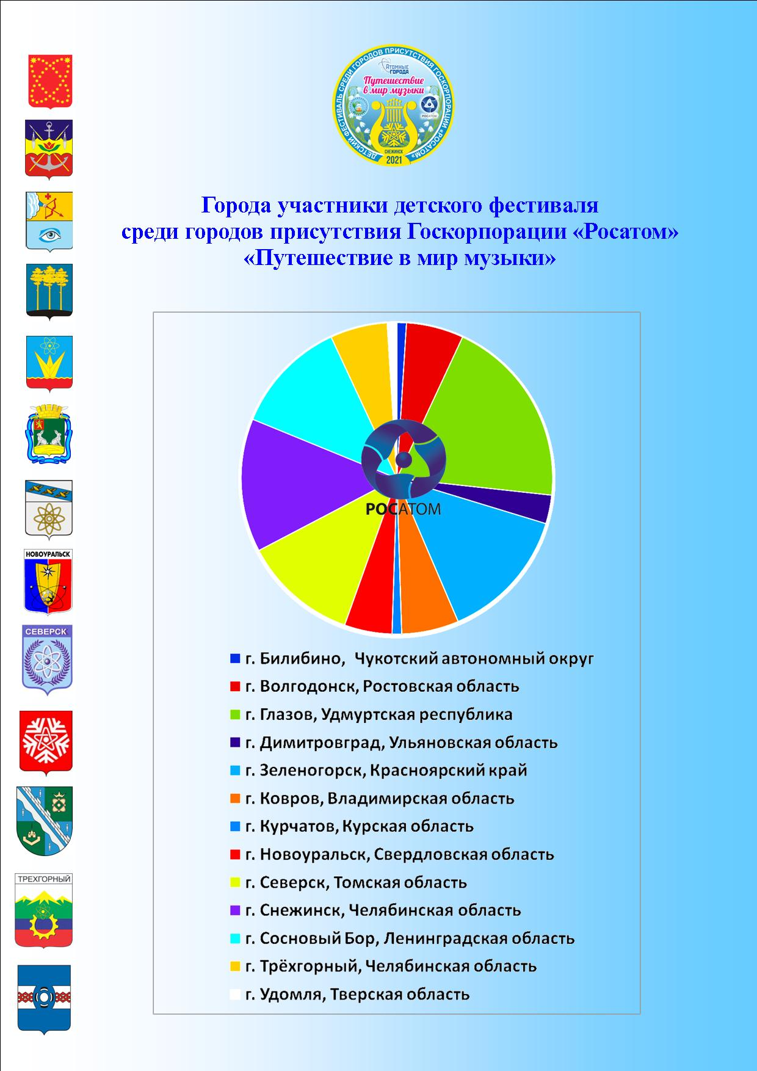
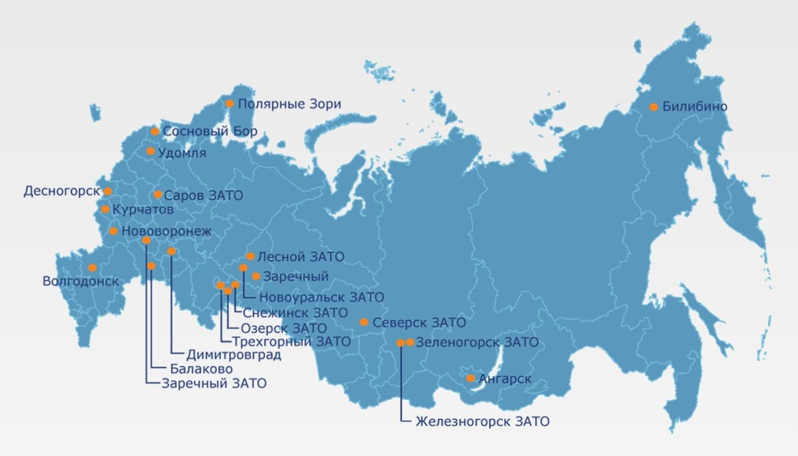
ХАРАКТЕРИСТИКИ ПРОЕКТА
Города-участники проекта территории присутствия Госкорпорации «Росатом» Российской Федерации:

Slide 6
АКТУАЛЬНОСТЬ ПРОЕКТА
Концепция модернизации российского образования подчеркивает: «Важнейшие задачи воспитания — формирование духовности и культуры, инициативности, самостоятельности, толерантности, чувство патриотизма, способности к успешной социализации в обществе».
Города ЗАТО отрасли Росатома являются обособленными коммуникативными структурами, требующими особенного подхода по развитию коммуникаций и воспитанию подрастающего поколения. Для всех жителей таких городов очень важна коммуникативная и информационная связь и поддержка с другими городами ЗАТО, чувство единения и принадлежности к России. Дети должны осознавать, что таких городов - много и везде живут доброжелательные, оптимистичные, очень талантливые дети, которые очень любят свою Родину.
Работа с одаренными и талантливыми детьми, их поиск, выявление и развитие должны стать одним из важнейших аспектов деятельности образовательной организации.
Проблема развития интеллектуально-творческого потенциала личности относится к числу основных образовательных задач.
Наш проект, помогает решать следующие задачи развития детей в соответствии с ФГОС ДО:
обеспечения равных возможностей для полноценного развития каждого ребенка в период дошкольного детства независимо от места жительства, пола, нации, языка, социального статуса, психофизиологических и других особенностей (в том числе ограниченных возможностей здоровья)
создания благоприятных условий развития детей в соответствии с их возрастными и индивидуальными особенностями и склонностями, развития способностей и творческого потенциала каждого ребенка как субъекта отношений с самим собой, другими детьми, взрослыми и миром.

Slide 7
РЕЗУЛЬТАТЫ ПРОЕКТА
В ПРОЕКТЕ УЧАСТВОВАЛИ:
13 городов присутствия Госкорпорации «Росатом»
106 детских дошкольных образовательных учреждений Атомных городов
756 талантливых детей дошкольного возраста 5-7 лет
Более 500 музыкальных руководителей
ВСЕ МАТЕРИАЛЫ ПРОЕКТА БЫЛИ РАЗМЕЩЕНЫ В ВК СООБЩЕСТВЕ «ПУТЕШЕСТВИЕ В МИР МУЗЫКИ: https://vk.com/public202271289

Slide 8
РЕЗУЛЬТАТЫ ПРОЕКТА
ОСВЕЩЕНИЕ В СМИ:
https://vk.com/atomculture?w=wall-158180326_5715
http://edusnz.vega-int.ru/2012-05-15-04-34-22/4726-путешествие-в-мир-музыки.html
https://mysnz.ru/2021/04/puteshestvie-v-mir-muzyki-v-techenie-pjati-let-s/
https://ds2-snz.educhel.ru/about/news/1915521 г Снежинск
http://ds40.seversk.ru/фестиваль-путешествие-в-мир-музыки-г/ г. Северск
https://www.youtube.com/watch?v=dnIES3xytBg г. Новоуральск
https://ciur.ru/glz/Lists/News/DispForm.aspx?ID=311&ContentTypeId=0x01040014D772D1202C204A9C955891C26527EA г. Глазов

Slide 9
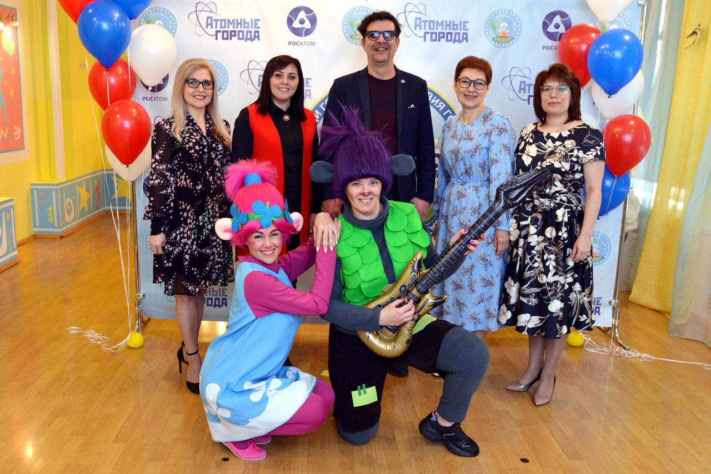
НАША КОМАНДА
С помощью Нашего проекта
мы увидели, что наша большая,
красивая страна богата детскими талантами
и одарёнными педагогами!

